Slide 2
সবাইকে
গোলাপ ফুলের শুভেচ্ছা

Slide 3
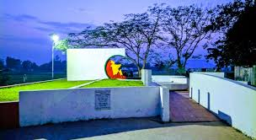
নির্মাণে
মো: নাজমুল হক
সহকারী শিক্ষক
টানমান্দাইল সঃ প্রাঃ বিদ্যালয়
আখাউড়া, ব্রাহ্মণবাড়িয়া।
মুক্তিযুদ্ধের চেতনাদীপ্ত সংস্কৃতির রাজধানী
বীর শ্রেষ্ঠ মোস্তফা কামাল সমাধি, আখাউড়া

Slide 4
পাঠ পরিচিতি
শ্রেণিঃ প্রাক প্রাথমিক
বিষয়ঃ বাংলা
পাঠ শিরোনামঃ শব্দ থেকে বর্ণ শিখি
পাঠ্যাংশঃ স
সময়ঃ ২৫ মিনিট।

Slide 5
এই পাঠ শেষে শিক্ষার্থীরা-
৩.২.৮ ধ্বনির প্রতীক (বর্ণ)শণাক্ত করতে পারবে।
৩.২.৯ শব্দ থেকে বর্ণ শনাক্ত করতে পারবে।

Slide 6
চলো, আমরা সবাই একটা গানের ভিডিও দেখি

Slide 7
আজ আমরা পড়ব
স

Slide 8
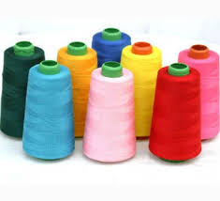
স
স
সুতা
স

Slide 9
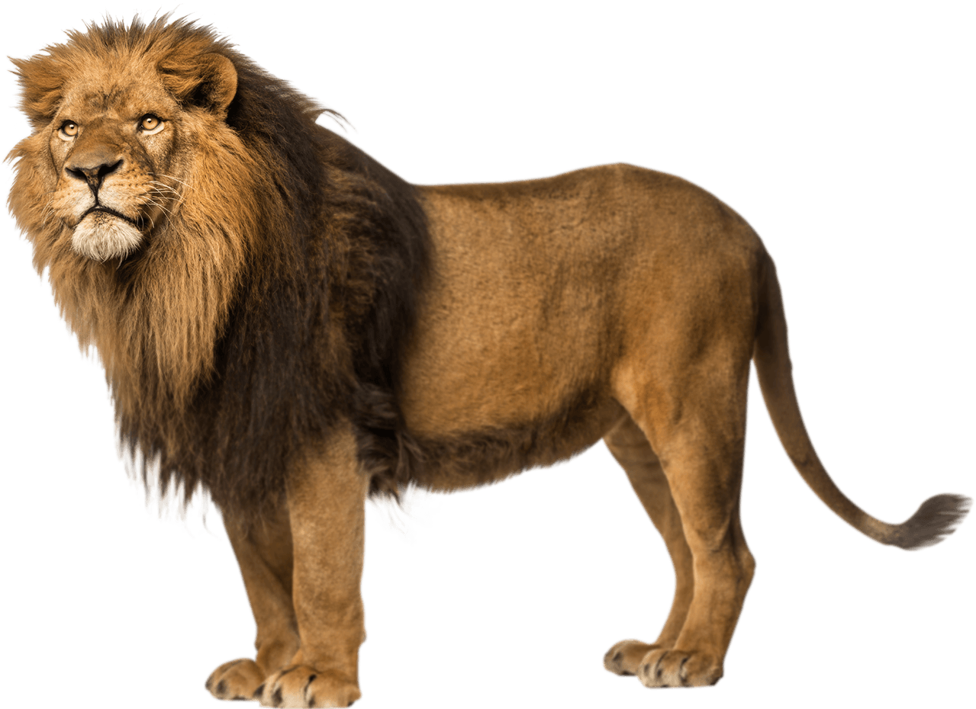
স
স
সিংহ
স

Slide 10
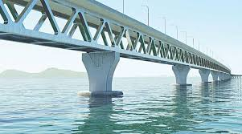
স
স
সেতু
স

Slide 11
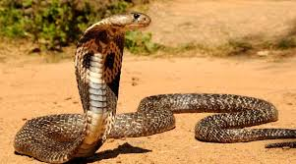
স
স
সাপ
স

Slide 12
স

Slide 13
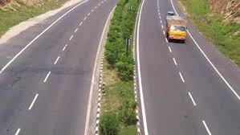
স
স
সড়ক
স

Slide 15
স
স
সকাল
স

Slide 16
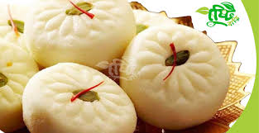
স
স
সন্দেশ
স

Slide 17
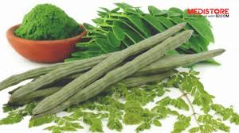
স
স
সজিনা
স

Slide 18
স

Slide 20
স
স
সাগর
স

Slide 21
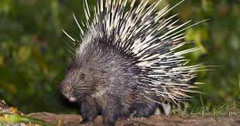
স
স
সজারু
স

Slide 22
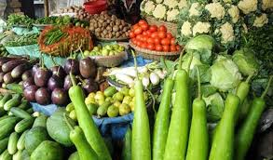
স
স
সবজি
স

Slide 24
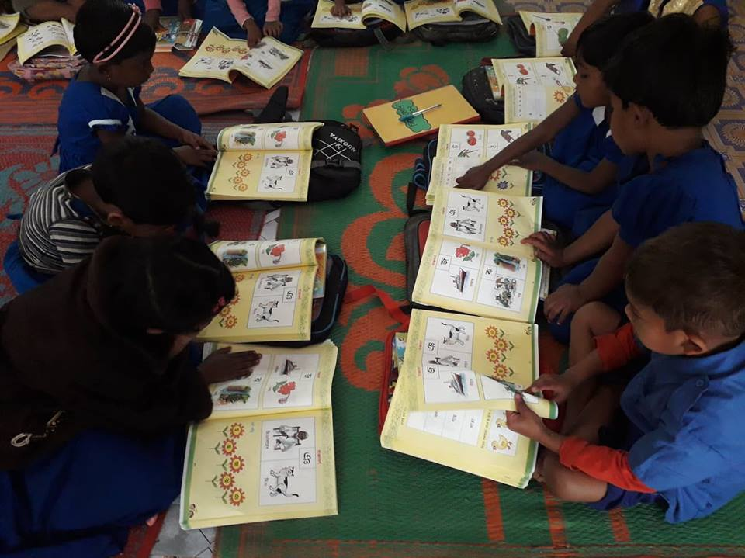
পাঠ্যপুস্তক সংযোগ

Slide 25
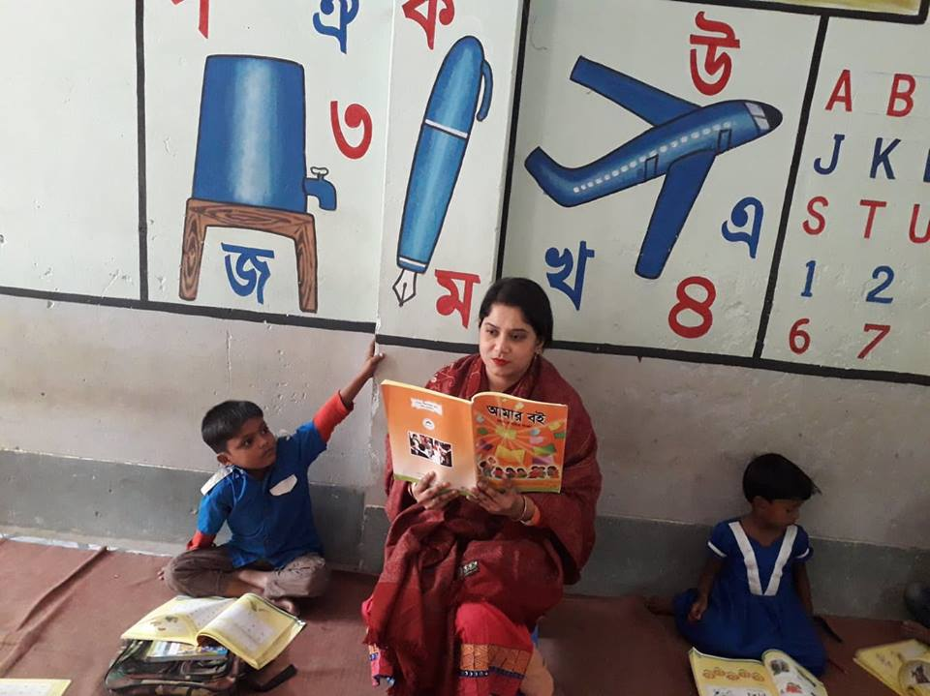
শিক্ষকের পাঠ

Slide 26
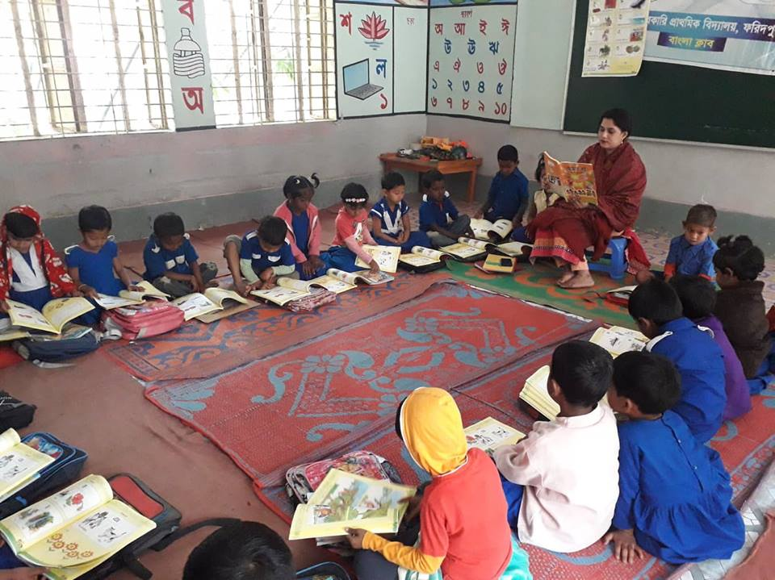
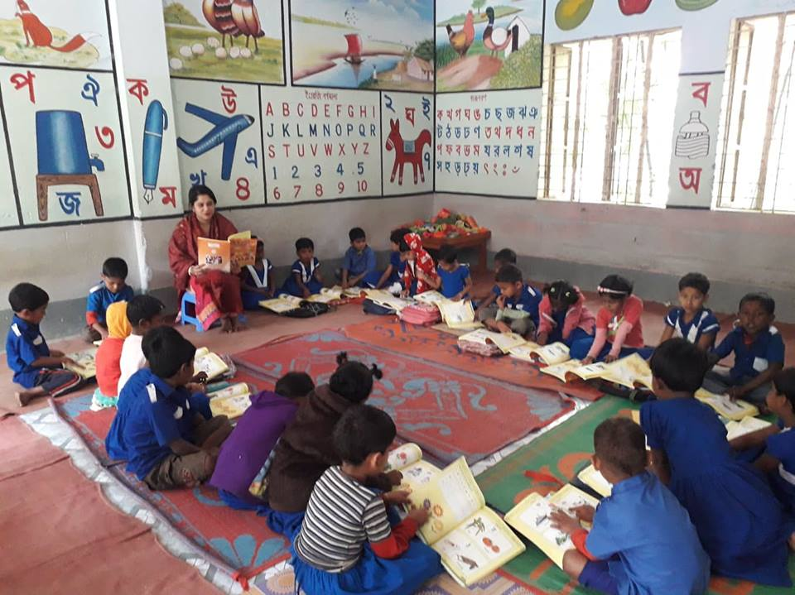
শিক্ষক এবং শিক্ষার্থীর মিলিত পাঠ।

Slide 27
দলীয় কাজ
খালি ঘরে হারিয়ে যাওয়া বর্ণ লিখি বা বলি
ক |  |  | ঘ
চ |  |  | ঝ
 | ঠ |  | ঢ
ত |  | দ |  | ন
 | ফ |  |  | ম
খ
গ
ঙ
ছ
জ
ঞ
ট
ড
ণ
থ
ধ
প
ব
ভ

Slide 28
দলীয় কাজ
শব্দের সাথে বর্ণ দাগ টেনে মিলাই
স
ষাঁড়
রসুন
ষ
র
সকাল

Slide 29
পাশের বর্ণ দিয়ে যে যে শব্দ শুরু হয়েছে তাতে গোল দাগ দেই
দই সড়ক সাগর মাছ
স
ষ
ষোল পাতা কলা ষড়ভুজ
শ
শাড়ি শাক ধনুক হরিণ

Slide 30
হারিয়ে যাওয়া বর্ণগুলো লিখি বা বলি
শি
শিম
...ম
সবজি
স
..বজি
মহিষ
মহি..
ষ

Slide 31
খালি ঘরে পরের বর্ণটি লিখি বা বলি
চ
ছ
প
ফ
ষ
স

Slide 32
একই বর্ণ দিয়ে শুরু হয়েছে এমন শব্দগুলো দাগ টেনে মিলাই
সাপ
ষোলগুটি
ষাঁড়
সাবান
সিংহ
শিউলি
শালিক
সুতা

Slide 33
ধন্যবাদ
ভালো থেকো,সবাই।

